Slide 1

Logisztikai Szimuláció alkalmazása a KKV-k versenyképességének fokozására
Dr. Tamás Péter
dékánhelyettes, intézetigazgató, egyetemi docens
Miskolci Egyetem, Gépészmérnöki és Informatikai Kar, Logisztikai Intézet

Slide 2
Előadás felépítése
Logisztikai szimuláció értelmezése
Szimuláció szerepe a 4. ipari forradalomban
Szimuláció alkalmazása a folyamatfejlesztésben
Komplex logisztikai rendszerek szimulációs vizsgálata
Logisztikai szimuláció az oktatásban és a kutatásban
Összefoglalás

Slide 3
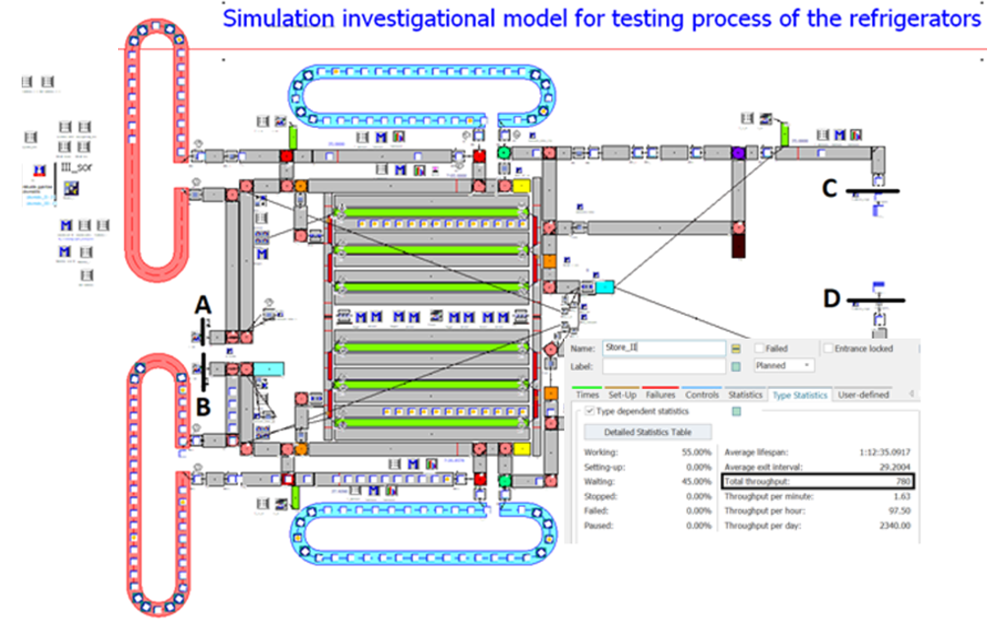
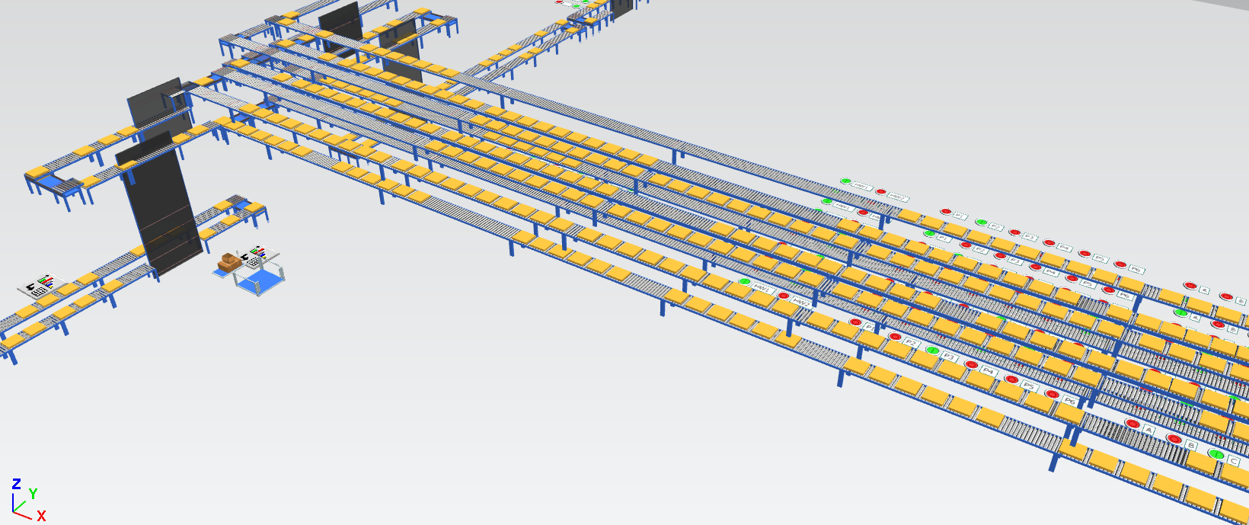
Logisztikai szimuláció értelmezése
Nagyméretű bonyolult rendszerek esetén használatos, ahol sok véletlenszerű hatás lép fel (egzakt matematikai módszerekkel csak korlátozottan kezelhető a feladat).
A szimuláció olyan módszer, amely alkalmas a folyamatok és rendszerek működésének valósághű modellezésére, így értékelhetővé válik azok állapotváltozása [3].
Szimuláció fontosabb célkitűzései:
  tervezési hiba elkerülése,
  tervezési változatok összehasonlítása,
  határteljesítmények és állapotok meghatározása,
  irányítási stratégiaváltozatok összehasonlítása,
  működési zavarok és azok elhárításának modellezése.
[4] Tesztelési folyamat szimulációja
[5] Osztályozási folyamat szimulációja

Slide 4
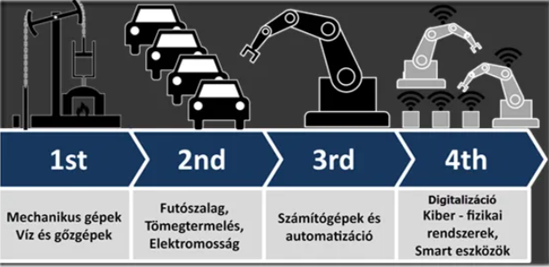
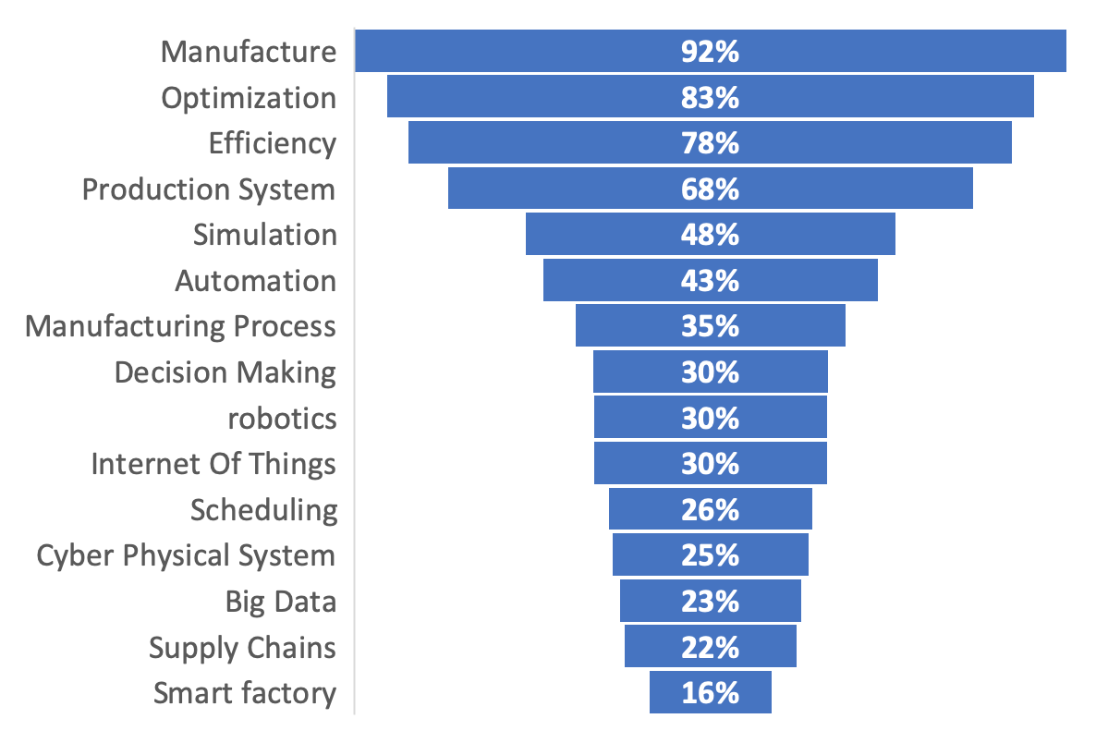
Szimuláció Szerepe
a 4. ipari forradalomban
A 4. ipari forradalom fontosabb jellemzői:
A digitalizáció eredményeként a folyamatok átláthatósága és integrációja növekszik.
Folyamatfejlesztési módszerek digitalizációja.
Kiber-fizikai rendszerek alkalmazása a logisztikai folyamatokban.
Platformok uralják a gazdaságot (pl. Uber – legnagyobb taxi vállalat, Skype – legnagyobb telefonos vállalat).
Ipari forradalmak [1]
Szókapcsolatok [2]

Slide 5
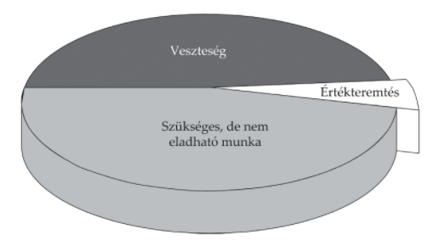
Szimuláció szerepe
a folyamatfejlesztésben (2/1)
Érték: Amiért a vevő hajlandó fizetni
Tevékenység típusok
  Veszteségtípusok:
  1. Túltermelésből adódó veszteség
  2. Készletben rejlő veszteség
  3. Anyagmozgatásából (szállításból) származó veszteség
  4. Mozdulatokban rejlő veszteség
  5. Várakozásból fakadó veszteség
  6. Felesleges tevékenységek végzése
  7. Javításból eredő veszteség
  8. Dolgozók tudásának, kreativitásának ki nem használása
Tevékenységtípusok [2, 6]

Slide 6
Szimuláció szerepe
a folyamatfejlesztésben (2/2)
Szimulációs szerepe a folyamatfejlesztésben
Komplex logisztikai rendszerek szimulációs vizsgálata
Lean eszközök szimulációs vizsgálati módszerekkel történő integrációja
Szimulációs vizsgálati módszerek:
Működési jellemzők meghatározásának szimulációs vizsgálat módszere.
Ideális rendszerváltozat kiválasztásának szimulációs vizsgálati módszere
Működési jellemzők optimális meghatározásának szimulációs vizsgálati módszere
Fontosabb integrációs lehetőségek:
Kanban rendszer kialakítása, működtetése esetén.
Értékfolyamat térképezés módszerének (VSM) alkalmazásánál.
Single Minute Exchange of Die (SMED) módszerének alkalmazásánál

Slide 7
Komplex logisztikai rendszerek szimulációs vizsgálata
Működési jellemzők meghatározásának szimulációs vizsgálati módszere:
Működési jellemzők meghatározásának szimulációs vizsgálati módszere
[Forrás: Saját szerkesztés]

Slide 8
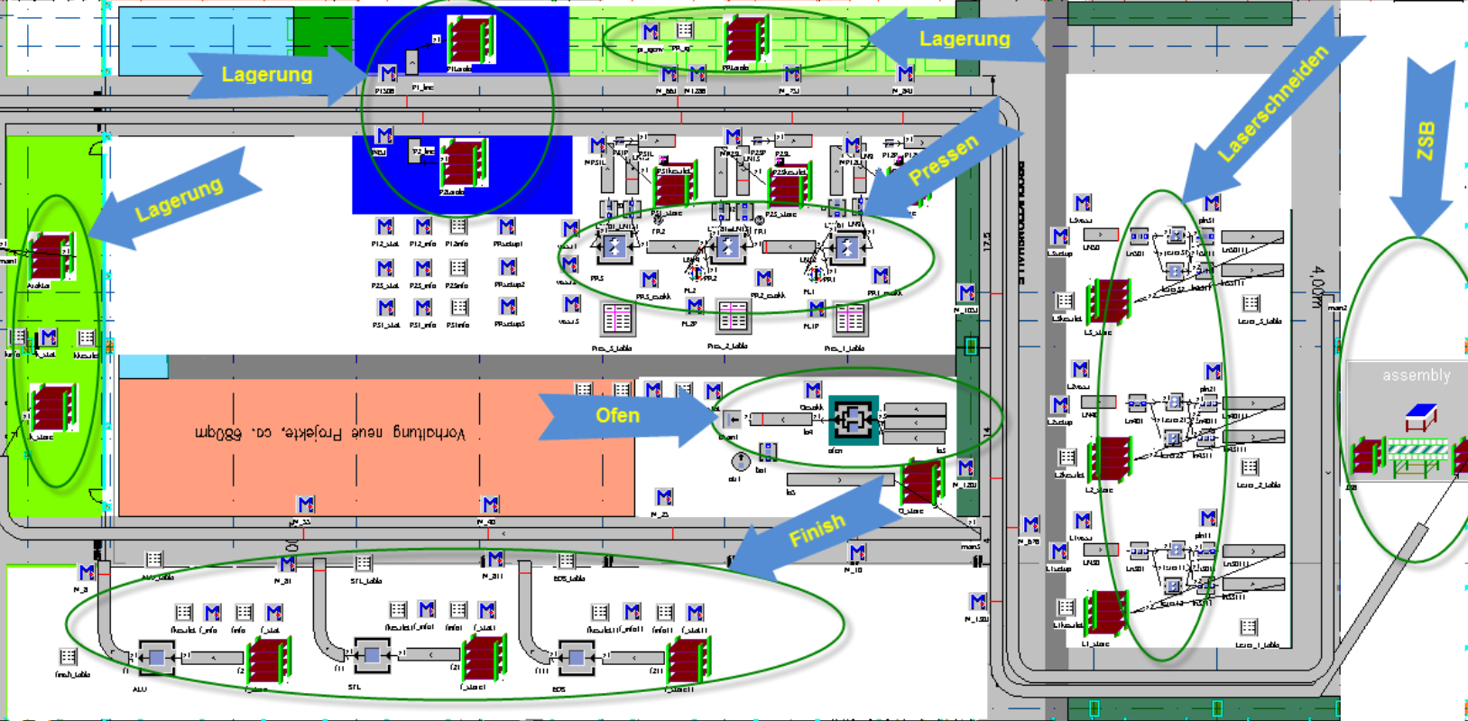
Komplex logisztikai rendszerek szimulációs vizsgálata
Kisszériás karosszériagyártás szimulációs vizsgálata
A/1. Szimulációs vizsgálat céljainak meghatározása:
A tárolóterületek méretének meghatározása.
Tervezett termelési terv megvalósíthatóságának vizsgálata.
Kialakítással és működtetéssel járó veszteségek csökkentése.
A/2. Vizsgált rendszer lehatárolása: Az alapanyag raktár és a késztermék raktár közötti anyag- áramlási folyamatok egy kijelölt üzemcsarnokban.
Kisszériás karosszéria-gyártás szimulációs vizsgálata [5]

Slide 9
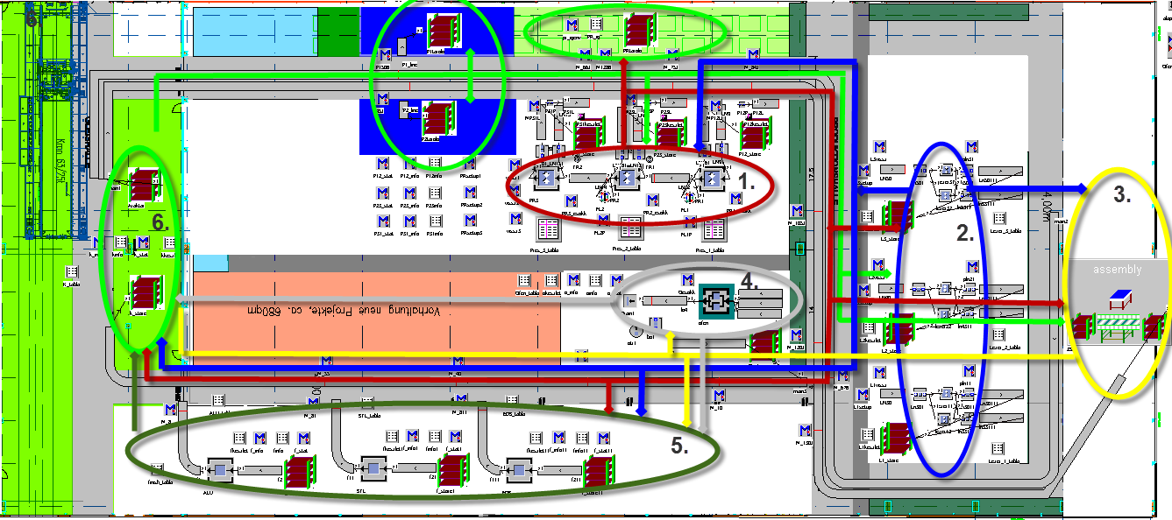
Komplex logisztikai rendszerek szimulációs vizsgálata
A/3. A rendszer működésének tanulmányozása: Technológiai berendezések, valamint az anyagáramlási folyamatok és jellemzőik működésének megismerése.
Kisszériás karosszériagyártás szimulációs vizsgálata [5]
A/4. Vizsgálati célok eléréséhez szükséges logisztikai mutatók meghatározása:
Készletszint relatív gyakorisága,
Elkészült termékek mennyisége.

Slide 10
Komplex logisztikai rendszerek szimulációs vizsgálata
A/5. Szimulációs modell működéséhez szükséges adatstruktúrák meghatározása:
1. Gyártás adattábla felépítése
2. Termelési terv adattábla
5. Egységrakomány adattábla
Adatmező neve | Adattípus
1. Késztermék neve | String
2. Input termék neve | String
3. Beépülő alkatrészek száma | Integer
4. Technológiai művelet neve | String
5. Output termék neve | String
6. ERKE neve | String
7. ERKE töltési mennyisége | Integer
8. Technológiai művelet ütemideje | Time
9. Technológiai művelet átállási ideje | Time
Adatmező neve | Adattípus
1. Termék neve | String
2. Termék mennyisége | Integer
3. Technológiai művelet neve | String
4. Dátum | Date
5. Műszak száma | String
Adatmező neve | Adattípus
1. Termék neve | String
2. ERKE neve | String
3. ERKE töltési mennyisége | Integer
3. ER szélessége | Integer
4. ER hosszúsága | String
5. ER magassága | String
6. ER halmazolhatósága | String
7. Termék indulókészlete | Integer
3. Vezérlés adattábla felépítése
Adatmező neve | Adattípus
1. Késztermék neve | String
2. Input termék neve | String
3. Termék mennyisége | Integer
4. Forrás objektum neve | String
5. Output termék neve | String
6. ERKE neve | String
7. ERKE töltési mennyisége | Integer
8. Technológiai művelet ütemideje | Time
9. Technológiai művelet átállási ideje | Time
Adatmező neve | Adattípus
1. Késztermék neve | String
2. Input termék neve | String
3. Output termék neve | String
4. Technológiai művelet1 | String
5. Technológiai művelet2 | String
…. | String
4. Technológiai műveletek adattábla

Slide 11
Komplex logisztikai rendszerek szimulációs vizsgálata
A/5. Szimulációs vizsgálati modell működési algoritmusának meghatározása:
Mozgatható egységek (termék, egységrakomány képző eszköz), valamint az indulókészletek létrehozása az egységrakomány (ER) adattábla adatai alapján.
Technológiai műveletek adattáblák adatainak meghatározása a gyártás a termelési terv és a vezérlés adattáblák adatai alapján.
A gyártási folyamatok vezérlése a technológiai műveletekhez rendelt technológiai művelet adattáblák soronkénti utasításainak végrehajtásával.
Szimulációs modell futtatása során a kiválasztott logisztikai mutatók értékének meghatározása.
A/6. Plant Simulation keretrendszer segítségével az anyagáramlási részrendszer, valamint a hozzá kapcsolódó adatstruktúrák és működési algoritmusok adaptálása valósul meg.
A/7. Adatok feltöltése: A technológiai műveletek adattábla adatainak feltöltése automatikusan a többi adattábla adatainak kézi felöltését követően történik.
A/8. Szimulációs vizsgálati modell tesztelése, validálása: Az esetleges program és adathibák javítása, valamint a működési folyamatok ellenőrzése, esetleges korrekciója valósul meg ebben a fázisban.

Slide 12
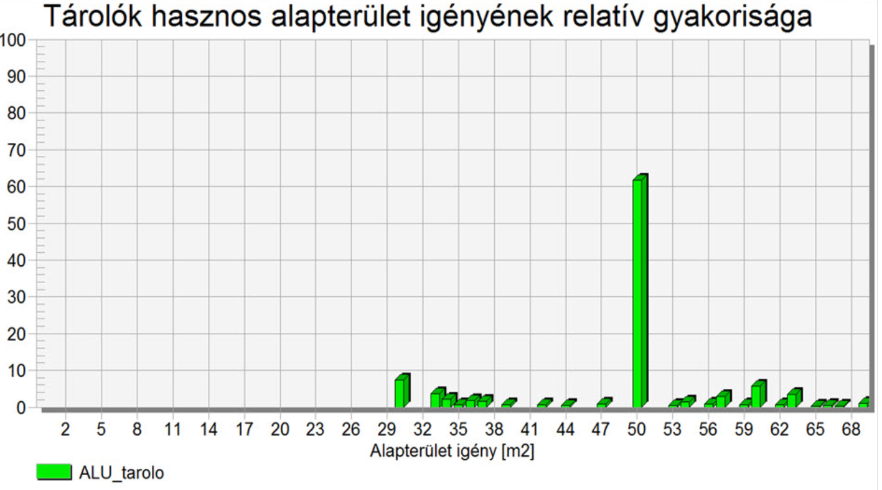
Komplex logisztikai rendszerek szimulációs vizsgálata
A/9. Szimulációs modell futtatása: A szimulációs modell futtatása során a készletszintek relatív gyakorisága, valamint a termelési terv teljesülése kerül meghatározásra.
A/10. Futtatás eredményeinek kiértékelése:
Szükséges alapterületigény:
Tároló megnevezés | Tárolóterület igény [m2]
P1 | 4
P2 | 2
P3 | 3
P5 | 2
P6 | 20
ALU | 68
….. | …
Termelési terv megvalósíthatóságának vizsgálata az elkészült termékek mennyiségének ellenőrzésével.
12

Slide 13
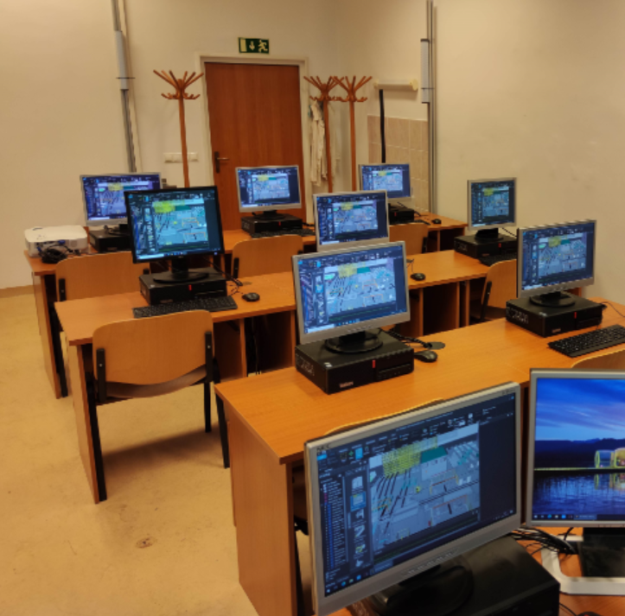

Logisztikai szimuláció az oktatásban és A kutatásban
Logisztikai folyamatszimulációs labor
15 db munkaállomás
Oktatott szoftver: Plant Simulation
Vissim, Vissum, Preactor, Process Simulate (bevezetés alatt)
Oktatási tevékenység:
Logisztikai szimulációs szakmérnök szakirányú továbbképzési szak
(Új képzés)
Logisztikai foly. szimulációja c. tárgy oktatása a logisztikai mérnöki BSc, szakmérnök, valamint a PhD képzések keretében
Nyújtott szolgáltatások:
Logisztikai rendszerek szimulációs modellezéssel történő, fejlesztése, tervezése, optimalizálása
Logisztikai beruházási tervek felülvizsgálata

Slide 14
összefoglalás
Egyedi vevői igények kielégítésére való törekvés eredményeként a logisztikai folyamatok komplexitása növekszik.
A folyamatok átláthatóságának, kezelhetőségének növelése érdekében előtérbe kerül a digitalizáció.
A logisztikai folyamatok működése során egyre több adat keletkezik, mely új hatékonységnövelési lehetőségeket eredményez.
A logisztikai folyamatok szimulációval történő
tervezése, fejlesztése, optimalizálása iránt várhatóan jelentős mértékben növekedni fog a vállalati igény!

Slide 15
Felhasznált irodalom
[1] https://blog.eplm.hu/ipar-4-feljavitani-kell-az-ipart/
[2] Hardai I.: Az Ipar 4.0 és okos környezetünk okos eszközei, megoldásai, TDK dolgozat, Miskolci Egyetem, 2019.
[3] Cselényi, J., Illés, B.: Anyagáramlási rendszerek tervezése és irányítása I., Miskolci Egyetemi Kiadó 2006.
[4] Tamás, P.; Tollár,S.; Illés, B.; Bányai, T.; Bányai, Á.; Skapinyecz, R.: Decision Support Simulation Method for Process Improvement of Electronic Product Testing Systems, SUSTAINABILITY 12 : 7 Paper: 3063 (2020)
[5] Tamás, P.: Decision Support Simulation Method for Process Improvement of Intermittent Production Systems, APPLIED SCIENCES-BASEL 7 : 9 Paper: 950 , 16 p. (2017)
[6] Kosztolányi, J., Schwahofer, G.: Zsebedben a Lean sorozat, KaizenPro Oktató és Tanácsadó Kft.
[7] http://www.darmawanaji.com/kaizen-mura-muri-muda/
[8] Tamás, P., Illés B., Dobos, P., Seres, L., Lean logisztika I., Miskolc-Egyetemváros, Magyarország: Miskolci Egyetem, Logisztikai Intézet (2018), 143 p., ISBN: 9789633581742

Slide 16
Köszönöm a figyelmet!

